Slide 1


Interclasse di biologia
LAUREE MAGISTRALI LM 6:
BIOLOGIA AMBIENTALE (Dipartimento di Biologia)
BIOLOGIA CELLULARE E MOLECOLARE (Dipartimento di Bioscienze Biotecnologie e Biofarmaceutica)
SCIENZE BIOSANITARIE (Dipartimento di Bioscienze Biotecnologie e Biofarmaceutica)

Slide 2
Interclasse di biologia
LAUREE MAGISTRALI LM 6:
BIOLOGIA AMBIENTALE
BIOLOGIA CELLULARE E MOLECOLARE
SCIENZE BIOSANITARIE
OBIETTIVI FORMATIVI
Ogni corso di laurea ha degli obiettivi formativi specifici, ma condivide con le altre la formazione e l’interesse per le scienze della vita, affrontandole con approcci diversi, condividendo aspetti organizzativi perche’ gestite dall’interclasse (stesso corpo docente).
l Corsi di Laurea Magistrale dell’Interclasse non sono a numero programmato.
Per poter accedere al Corso di Laurea lo studente dovrà dimostrare il possesso di requisiti curriculari e l’adeguatezza della personale preparazione.

Slide 3
Interclasse di biologia
LAUREE MAGISTRALI LM 6:
BIOLOGIA AMBIENTALE
BIOLOGIA CELLULARE E MOLECOLARE
SCIENZE BIOSANITARIE
REQUISITI E MODALITA’ DI ACCESSO
Il possesso di requisiti curriculari è determinato dall’aver acquisito non meno di 90 CFU nei settori scientifico-disciplinari (S.S.D.) dell’area BIO e in altri settori per i singoli corsi di laurea, come riportato nell’art 3 dei singoli regolamenti.
L’adeguatezza della personale preparazione è verificata mediante un colloqui/esame in cui una apposita commissione, che verificherà le competenze con particolare riferimento a quelli dell’area BIO.
Per laurea magistrale in Biologia Cellulare e Molecolare è necessario dimostrare con un certificato o attraverso il colloquio in inglese una competenza della lingua inglese pari al livello B2.
Per gli studenti in possesso di laurea della classe L13 (ex D.M. 270), e L12 (ex D.M. 509) la verifica avverrà attraverso l’esame del percorso degli studi da essi espletato durante la Laurea Triennale.

Slide 4

Interclasse di biologia
LAUREE MAGISTRALI LM 6:
BIOLOGIA AMBIENTALE
BIOLOGIA CELLULARE E MOLECOLARE
SCIENZE BIOSANITARIE
Il dottore magistrale può accedere, sulla base delle conoscenze acquisite:
ai corsi universitari di terzo livello (master, corsi di perfezionamento), e ai dottorati di ricerca, per intraprendere attività di ricerca in enti di ricerca pubblici e privati, nonché nelle università
a scuole di specializzazione per poter accedere a posizioni apicali nella sanità pubblica o ad attività lavorative in enti regionali e nazionali per la protezione ambientale.
Dopo superamento di opportuni concorsi, i laureati in biologia possono inoltre aspirare
ad attività di insegnamento di determinate discipline scientifiche nelle scuole secondarie.

Slide 5

Interclasse di biologia
LAUREE MAGISTRALI LM 6:
BIOLOGIA AMBIENTALE
BIOLOGIA CELLULARE E MOLECOLARE
SCIENZE BIOSANITARIE
INTERNAZIONALIZZAZIONE
Tutti i Corsi di Laurea magistrale dell’Interclasse prevedono la possibilità di partecipare al progetto Erasmus+, e di poter svolgere parte della tesi sperimentale presso laboratori stranieri, grazie al programma Erasmus+ e ad altre iniziative come Global Thesis messe in atto dall’Ateno di Bari.
Global Thesis è un bando di mobilità internazionale che permette a tutti gli studenti di svolgere un periodo di studio all’estero finalizzato alla preparazione della tesi di laurea magistrale o a ciclo unico, presso università o centri di ricerca internazionali di eccellenza.

Slide 6
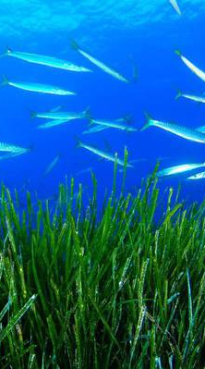
Interclasse di biologia
LAUREE MAGISTRALI LM 6:
BIOLOGIA AMBIENTALE
Obiettivi formativi specifici
Il Corso di Laurea Magistrale in Biologia Ambientale si rivolge a laureati triennali, e si propone di fornire competenze approfondite sui processi biologici ed ecologici e sulle metodologie di indagine utilizzate in campo ecologico ambientale, con particolare riferimento:
- alla biodiversità animale e vegetale,
- ai meccanismi biochimici, biomolecolari e fisiologici che sottendono agli equilibri biologici degli ecosistemi.

Slide 7
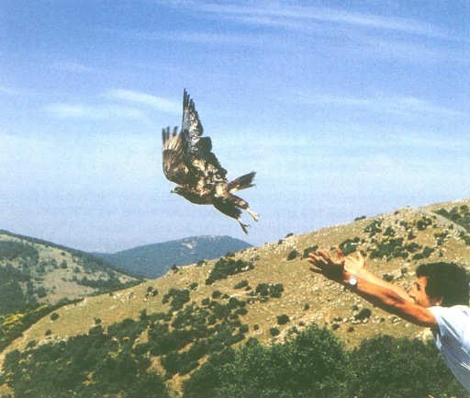
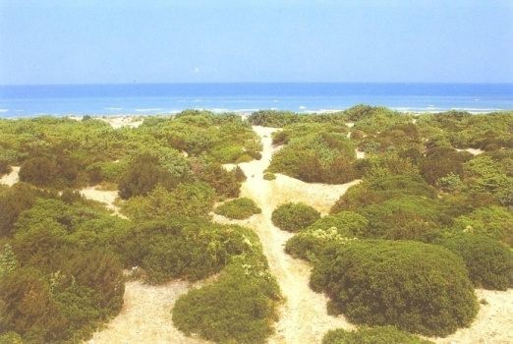
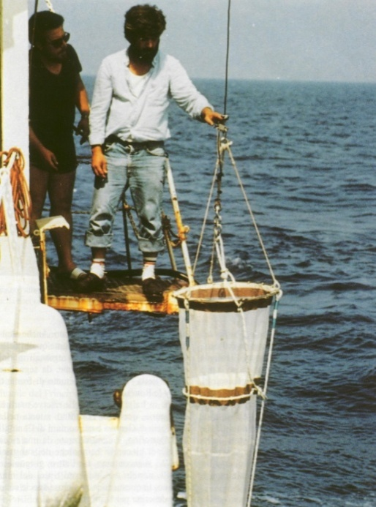
Interclasse di biologia
LAUREE MAGISTRALI LM 6:
BIOLOGIA AMBIENTALE
Obiettivi formativi specifici
Nello specifico sono fornite competenze sulla tutela ambientale in ambito marino, compresi gli ambienti salmastri e di transizione e terreste
Gestione faunistica e botanica degli ecosistemi
  Monitoraggio biologico di ambienti terrestri ed acquatici
biomonitoraggio tramite retino da plancton

Slide 8
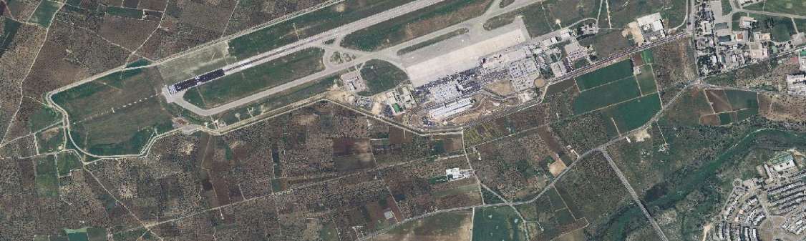
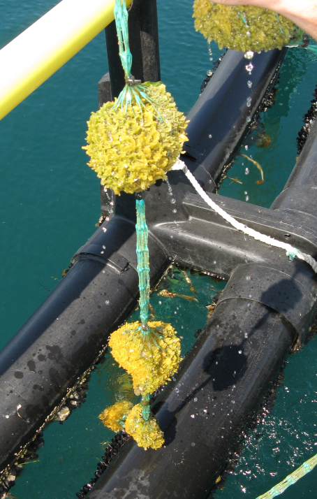
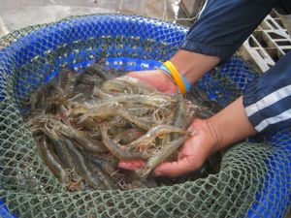
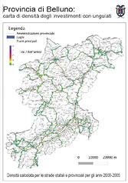
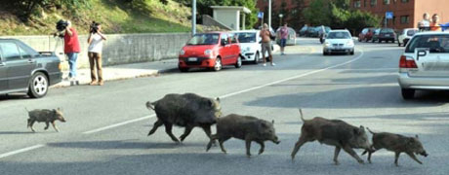
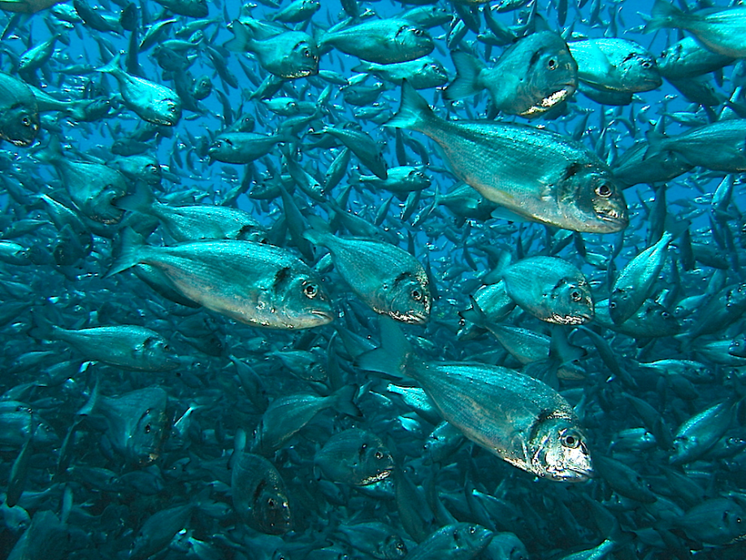
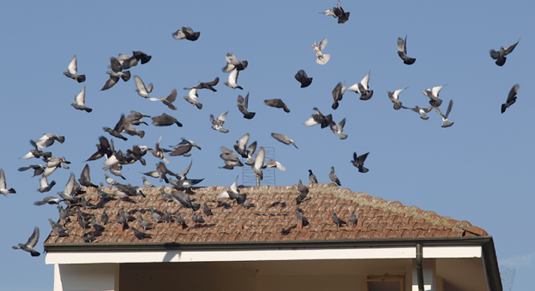
Interclasse di biologia
LAUREE MAGISTRALI LM 6:
BIOLOGIA AMBIENTALE
Obiettivi formativi specifici
Acquacoltura
Processi di pianificazione territoriale

Slide 9
Interclasse di biologia
LAUREE MAGISTRALI LM 6:
BIOLOGIA AMBIENTALE
PRIMO ANNO
SECONDO ANNO
Insegnamento | Crediti
 | Tot. | Lez | Eserc./Lab
I semestre
Biologia dei vegetali acquatici | 5 | 4,5 | 0,5
Botanica Sistematica | 6 | 4 | 2
Ecologia Marina | 6 | 6
Zoologia Applicata | 6 | 4 | 1+1 in campo
Totale CFU e esami | 23
II semestre
Ecofisiologia Vegetale | 6 | 5,5 | 0,5
Biochimica Ambientale Biotecnologie Ambientali (c.i.) | 5 5 | 4,5 4 | 0,5 1
Bionomia e Zoogeografia marina | 6 | 5 | 1
Totale CFU | 22
Insegnamento | Crediti
 | Tot. | Lez | Eserc./Lab
Fisiologia Ambientale | 6 | 6
Igiene Ambientale | 4 | 4
Ecologia Applicata | 6 | 6
Crediti a scelta |  | 4
Totale CFU e esami |  | 20
II semestre
Ecologia Vegetale | 6 | 5,5 | 0,5
Crediti a scelta | 4
Totale CFU | 10
Tirocionio formativo |  | 6
Prova finale |  | 39
Totale |  | 45
La frequenza dei corsi è obbligatoria.
Non sono previsti sdoppiamenti dei corsi.
Gli esami sono tutti svolti in forma orale.
Ulteriori 45 CFU, 6(sei) dei quali dedicati a tirocini formativi, sono acquisiti con la prova finale che comporta lo svolgimento di una tesi di laurea sperimentale in uno dei settori scientifico-disciplinari caratteristici di questo corso di laurea magistrale per la durata di norma di un anno solare.

Slide 10
Interclasse di biologia
LAUREE MAGISTRALI LM 6:
BIOLOGIA AMBIENTALE
Sbocchi occupazionali e professionali previsti
Il laureato magistrale della classe LM-6, può esercitare la professione in diversi campi quali:
Classificazione e biologia degli animali e delle piante, valutazione dei bisogni nutritivi ed energetici dell’uomo e di animali e delle piante, identificazione di agenti patogeni (infettanti ed infestanti), identificazione degli organismi dannosi alle derrate alimentari, alla carta, al legno, al patrimonio artistico, fornendo contributi alle strategie di lotta, controllo e studi di attività e innocuità di insetticidi anticrittogamici antibiotici, vitamine ormoni, identificazione e controlli di merci di natura biologica, analisi biologiche delle acque potabili e minerali, biotutela dei beni culturali.
Il Biologo esperto in Biologia Ambientale potrà trovare sbocco occupazionale in vari contesti lavorativi quali:
Università italiane e straniere;
Enti e altre istituzioni di ricerca e di formazione pubbliche o private (ENEA, CNR, ed altri enti vigilati dal MIUR);
Enti per la Pianificazione del territorio: aree protette, musei, orti botanici, acquari, ecc
Dopo superamento dell’Esame di Stato, potrà svolgere autonomamente la libera professione di Biologo.

Slide 11
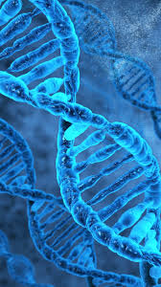
Interclasse di biologia
LAUREE MAGISTRALI LM 6:
BIOLOGIA CELLULARE E MOLECOLARE
Obiettivi formativi specifici
Il Corso di Laurea in Biologia Cellulare e Molecolare si propone di fornire ai laureati un'approfondita e integrata conoscenza dei sistemi biologici dai livelli molecolari e cellulari fino alla acquisizione delle conoscenze del sistema vivente nella sua complessità. Di particolare rilievo le attività di laboratorio che si svolgeranno all'interno dei diversi corsi di insegnamento e che offriranno ai laureati solide basi metodologiche nelle discipline curriculari favorendo l’acquisizione di competenze in campo biomolecolare.

Slide 12
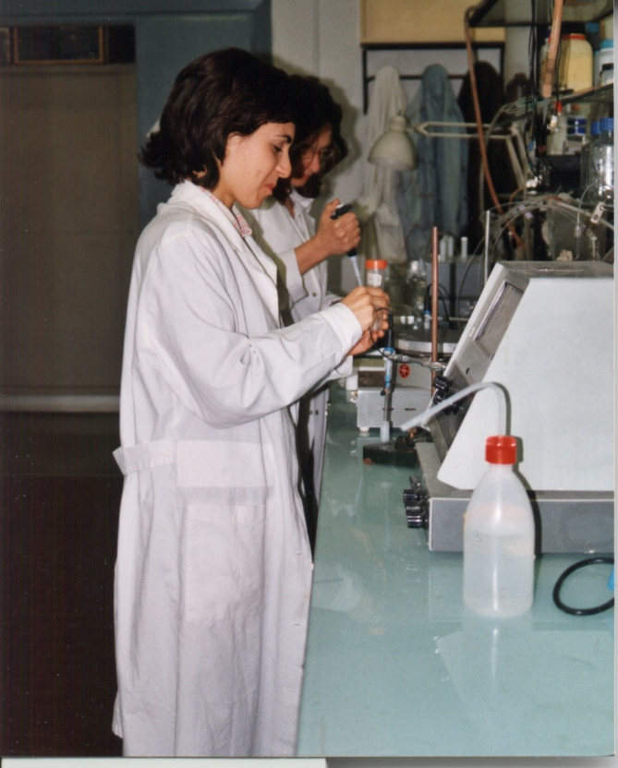
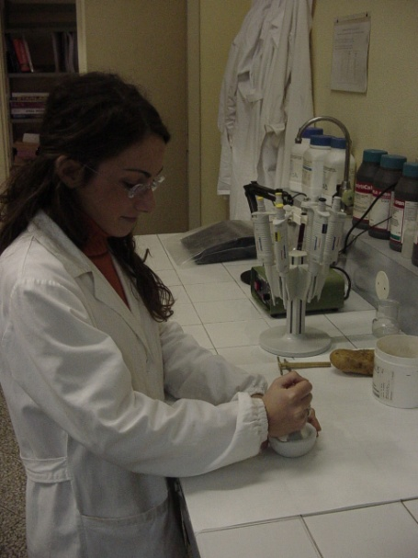
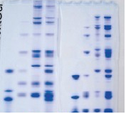
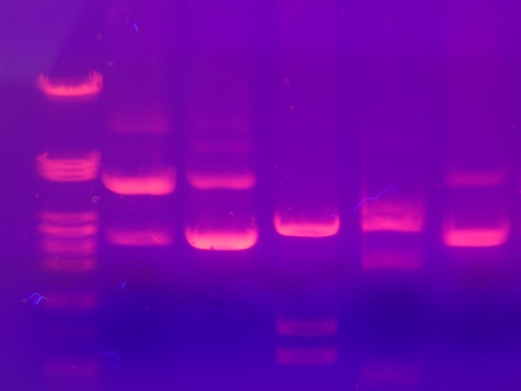
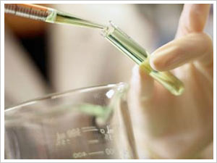
Interclasse di biologia
LAUREE MAGISTRALI LM 6:
BIOLOGIA CELLULARE E MOLECOLARE
Obiettivi formativi specifici
Analisi Fisiologiche e Biochimiche
Biotecnologie cellulari, consulenze biomolecolari, genetiche, in campo forense
Analisi e ricerche in campo Biomolecolare

Slide 13
Interclasse di biologia
LAUREE MAGISTRALI LM 6:
BIOLOGIA CELLULARE E MOLECOLARE
PRIMO ANNO
SECONDO ANNO
Insegnamento | Crediti
 | Tot. | Lez | Eserc./Lab
I semestre
GENETICA UMANA ED EVOLUZIONE | 7 | 6 | 1
IMMUNOGENETICA (3) + LABORATORIO DI GENETICA UMANA (2) | 5 | 3 | 2
BIOCHIMICA STRUTTURALE E PROTEOMICA | 8 | 7 | 1
BIOINFORMATICA E GENOMICA COMPARATA | 6 | 4 | 2
Totale CFU | 23
II semestre
FISIOLOGIA INTEGRATA E NEUROSCIENZE | 8 | 7 | 1
REGOLAZIONE DELL’ ESPRESSIONE GENICA A (6 CFU) + ANALISI FUNZIONALE DEL GENOMA (2+1) CFU | 9 | 6+2 | 1
FISIOLOGIA CELLULARE E MOLECOLARE DELLE PIANTE | 6 | 5 | 1
CREDITI A SCELTA | 4
Totale CFU | 27
Insegnamento | Crediti
 | Tot. | Lez | Eserc./Lab
ENDOCRINOLOGIA MOLECOLARE E MECCANISMI MOLECOLARI DI COMUNICAZIONE CELLULARE | 6 | 5 | 1
BIOCHIMICA METABOLICA E BIOENERGETICA | 6 | 5 | 1
CREDITI A SCELTA | 4 | 4 | -
Totale CFU |  | 16
II semestre
TECNICHE ISTOLOGICHE ED ISTOCHIMICHE | 6 | 5 | 1
Totale CFU | 6
Tirocionio formativo |  | 6
Prova finale |  | 39
Totale |  | 45
La frequenza dei corsi è obbligatoria. Non sono previsti sdoppiamenti dei corsi.
Gli esami sono tutti svolti in forma orale.
Ulteriori 45 CFU, 6(sei) dei quali dedicati a tirocini formativi, sono acquisiti con la prova finale
che comporta lo svolgimento di una tesi di laurea sperimentale in uno dei settori scientifico-disciplinari caratteristici di questo corso di laurea magistrale per la durata di norma di un anno solare.

Slide 14
Interclasse di biologia
LAUREE MAGISTRALI LM 6:
BIOLOGIA CELLULARE E MOLECOLARE
Sbocchi occupazionali e professionali previsti
Il laureato in Biologia Cellulare e Molecolare, potrà svolgere funzioni di ricercatore, di formatore e di dirigente in vari contesti lavorativi, assumendo responsabilità di progetti e strutture. Avrà competenze per la valutazione di alterazioni metaboliche, ormonali e genetiche, analisi chimico-cliniche, problemi di Biologia forense e procreazione assistita, la classificazione e il riconoscimento degli animali e delle piante, la identificazione di agenti patogeni (infettanti ed infestanti) dell'uomo, degli animali e delle piante
Il Biologo esperto in Biologia Cellulare e Molecolare potrà trovare sbocco occupazionale in vari contesti lavorativi quali:
Università italiane e straniere;
Enti e altre istituzioni di ricerca e di formazione pubbliche o private (es IRCSS, CNR, ed altri enti vigilati dal MIUR);
Aziende operanti nel campo dello sviluppo e della valorizzazione di prodotti di interesse biologico, biotecnologico e farmaceutico;
Aziende ospedaliere e laboratori privati.
Dopo superamento dell’Esame di Stato, potrà svolgere autonomamente la libera professione di Biologo.

Slide 15
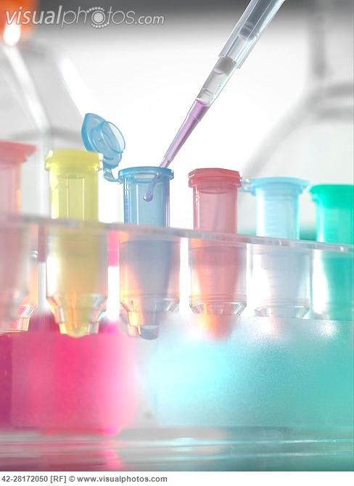
Interclasse di biologia
LAUREE MAGISTRALI LM 6:
SCIENZE BIOSANITARIE
Obiettivi formativi specifici
Il Corso di Laurea in Scienze Biosanitarie si propone di fornire competenze approfondite in campo biosanitario, sia nella diagnostica che nella biologia della nutrizione. E 'organizzato in due curricula, biosanitario e nutrizionistico, Nel curriculum diagnostico vengono offerte conoscenze avanzate sui processi biologici di fisio-patologia e sulle metodologie di indagine utilizzate in campo biosanitario nonché sui controlli biologici-sanitari a fini preventivi. Nel curriculum nutrizionistico vengono fornite conoscenze avanzate circa la composizione, gli apporti energetici e la qualità nutrizionale degli alimenti, le loro modificazioni nel corso di processi produttivi e a causa di contaminanti, i meccanismi biochimici, metabolici e fisiologici della digestione e delle patologie collegate all'alimentazione.

Slide 16
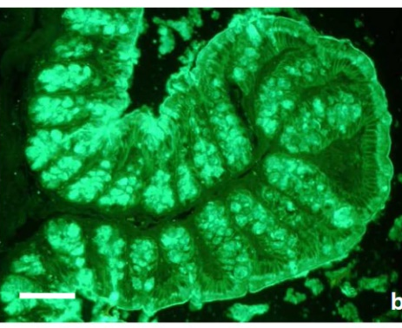
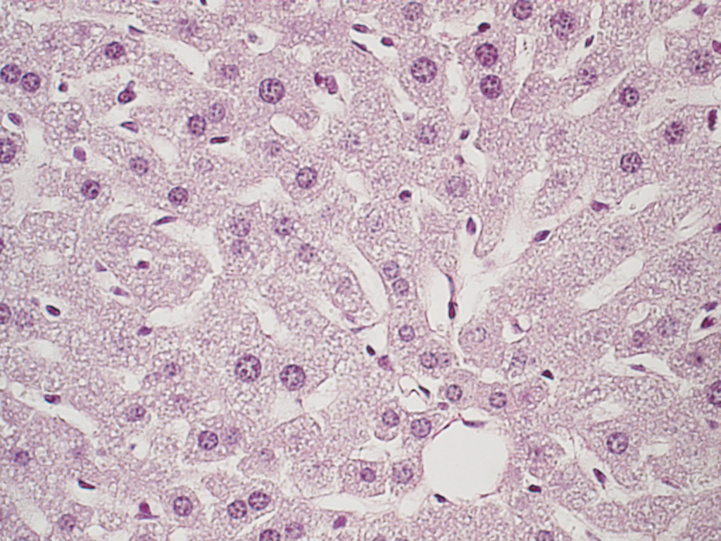
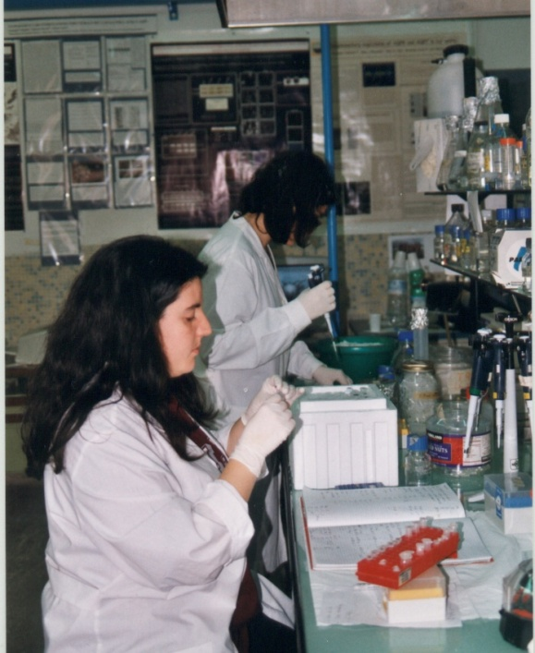
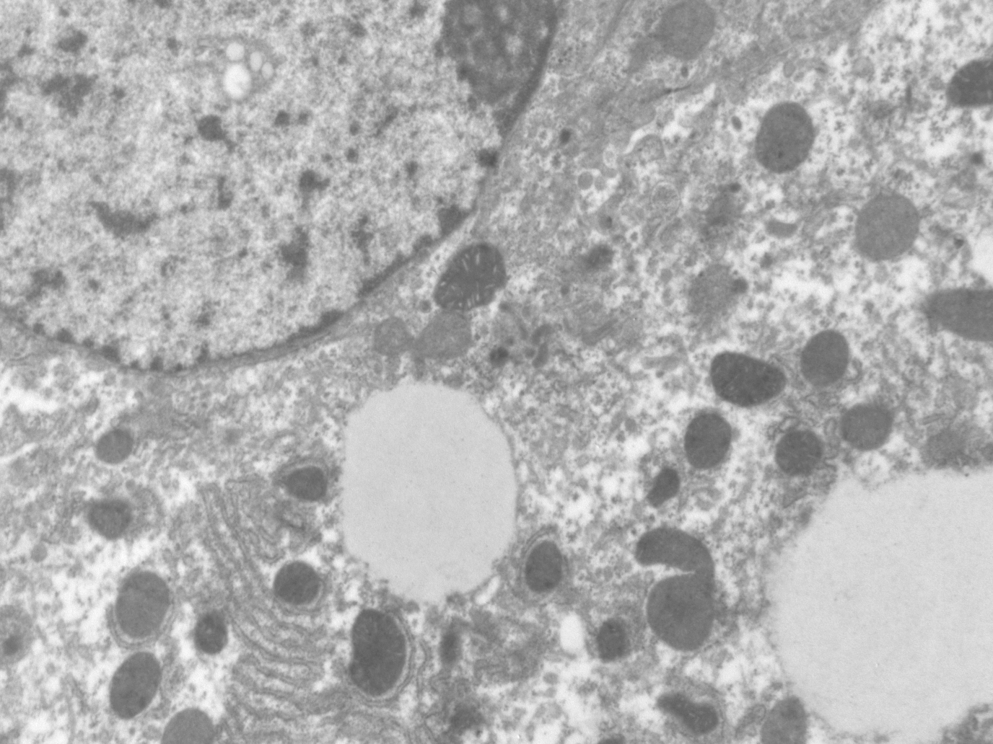
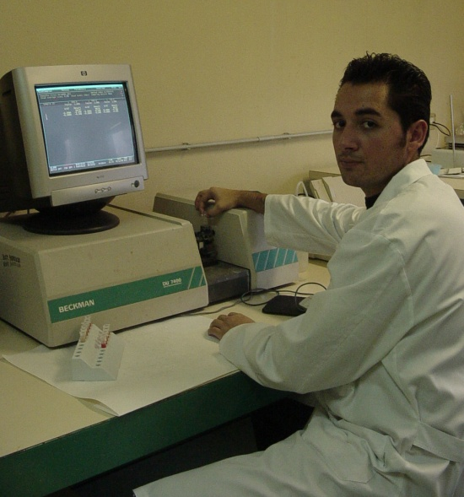
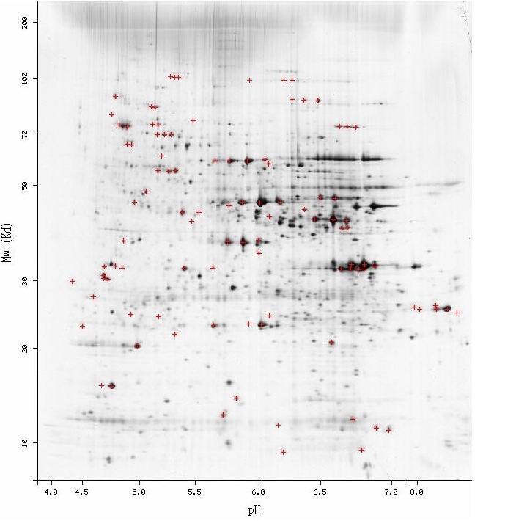
Interclasse di biologia
LAUREE MAGISTRALI LM 6:
SCIENZE BIOSANITARIE
Obiettivi formativi specifici
Tipizzazione dei virus, analisi genetiche e molecolari per il riconoscimento di malattie ereditarie, di riconoscimento di paternità …
Analisi e ricerche in campo Biosanitario
Analisi Cito-istologiche
Analisi Fisiologiche e Biochimiche

Slide 17
Interclasse di biologia
LAUREE MAGISTRALI LM 6:
SCIENZE BIOSANITARIE curriculum diagnostico
PRIMO ANNO
SECONDO ANNO
Insegnamento | Crediti
 | Tot. | Lez | Eserc./Lab
I semestre | 4 | 4
Parassitologia | 6 | 5,5 | 0,5
Genetica Umana | 8 | 7,5 | 0,5
Biologia molecolare delle patologie umane | 6 | 6
Igiene applicata
Totale CFU | 24
II semestre
Tecniche Istologiche e Ultrastrutturali | 6 | 5,5 | 0,5
Biochimica medica | 10 | 9 | 1
Patologia Generale | 9 | 8 | 1
Totale CFU | 25
Insegnamento | Crediti
 | Tot. | Lez | Eserc./Lab
Fisiologia umana | 6 | 5,5 | 0,5
Ricerca diagnostica in genetica | 4 | 4
Crediti a scelta | 4
Crediti a scelta | 4
Totale CFU |  | 18
II semestre
Microbiologia clinica | 4 | 4
Neurobiologia | 4 | 4
Totale CFU e esami | 8
Tirocionio formativo |  | 6
Prova finale |  | 39
Totale |  | 45
Alcuni esami sono in comune con il curricolum
Nutrizionistico (in rosso)
La frequenza dei corsi è obbligatoria.
Non sono previsti sdoppiamenti dei corsi.
Gli esami sono tutti svolti in forma orale.
Ulteriori 45 CFU, 6(sei) dei quali dedicati a tirocini formativi, sono acquisiti con la prova finale che comporta lo svolgimento di una tesi di laurea sperimentale in uno dei settori scientifico-disciplinari caratteristici di questo corso di laurea magistrale per la durata di norma di un anno solare.

Slide 18
Interclasse di biologia
LAUREE MAGISTRALI LM 6:
SCIENZE BIOSANITARIE curriculum nutrizionistico
PRIMO ANNO
SECONDO ANNO
Insegnamento | Crediti
 | Tot. | Lez | Eserc./Lab
I semestre | 8 | 7,5 | 0,5
Biologia Molecolare della Nutrizione | 6 | 6
Igiene applicata | 6 | 6
Fisiologia dei sistemi | 4 | 4
Chimica degli Alimenti
Totale CFU | 24
II semestre
Tecniche Istologiche e Ultrastrutturali | 6 | 5,5 | 0,5
Enzimologia generale e della nutrizione | 6 | 5,5 | 0,5
Piante come alimenti funzionali | 4 | 4
Patologia Generale
Totale CFU | 25
Insegnamento | Crediti
 | Tot. | Lez | Eserc./Lab
Biochimica della nutrizione | 7 | 6,5 | 0,5
Fisiologia della nutrizione umana e Endocrinologia c.i. | 4 3 | 4 3 | 4 3
Crediti a scelta | 4
Totale CFU |  | 18
II semestre
Microbiologia Clinica | 4 | 4
Crediti a scelta | 4
Tirocionio formativo |  | 6
Prova finale |  | 39
Totale |  | 45
Alcuni esami sono in comune con il curricolum
Diagnostico (in rosso)
La frequenza dei corsi è obbligatoria. Non sono previsti sdoppiamenti dei corsi.
Gli esami sono tutti svolti in forma orale.
Ulteriori 45 CFU, 6(sei) dei quali dedicati a tirocini formativi, sono acquisiti con la prova finale che comporta lo svolgimento di una tesi di laurea sperimentale in uno dei settori scientifico-disciplinari caratteristici di questo corso di laurea magistrale per la durata di un anno solare.

Slide 19
Interclasse di biologia
LAUREE MAGISTRALI LM 6:
SCIENZE BIOSANITARIE
Sbocchi occupazionali e professionali previsti
Il laureato magistrale in Scienze Biosanitarie acquisisce competenze per l’analisi, la gestione e la tutela della salute in tutte le sue implicazioni biologiche. Avrà competenze per valutazione e identificazione di problematiche di genetica umana, controllo e studi di attività e innocuità di antibiotici, vitamine ormoni, enzimi, sieri, vaccini, analisi biologico-cliniche, biologia forense, procreazione assistita.
Il Biologo esperto in Scienze Biosanitarie potrà trovare sbocco occupazionale in vari contesti lavorativi quali:
Università italiane e straniere;
Enti e altre istituzioni di ricerca e di formazione pubbliche o private (es IRCSS, CNR, ed altri enti vigilati dal MIUR);
Aziende operanti nel campo dello sviluppo e della valorizzazione di prodotti di interesse biologico, biotecnologico e farmaceutico;
Aziende ospedaliere e laboratori privati.
Dopo superamento dell’Esame di Stato, potrà svolgere autonomamente la libera professione di Biologo.

Slide 20
Interclasse di biologia
LAUREE MAGISTRALI LM 6:
BIOLOGIA AMBIENTALE
BIOLOGIA CELLULARE E MOLECOLARE
SCIENZE BIOSANITARIE
Per le informazioni dettagliate collegarsi ai singoli dipartimenti di riferimento:
BIOLOGIA AMBIENTALE: Dipartimento di Biologia https://www.uniba.it/ricerca/dipartimenti/biologia/didattica-corsi-di-studio/corsi-di-studi
BIOLOGIA CELLULARE E MOLECOLARE e SCIENZE BIOSANITARIE: Dipartimento di Bioscienze Biotecnologie e Biofarmaceutica https://www.uniba.it/ricerca/dipartimenti/bioscienze-biotecnologie/didattica/corsi

Slide 21
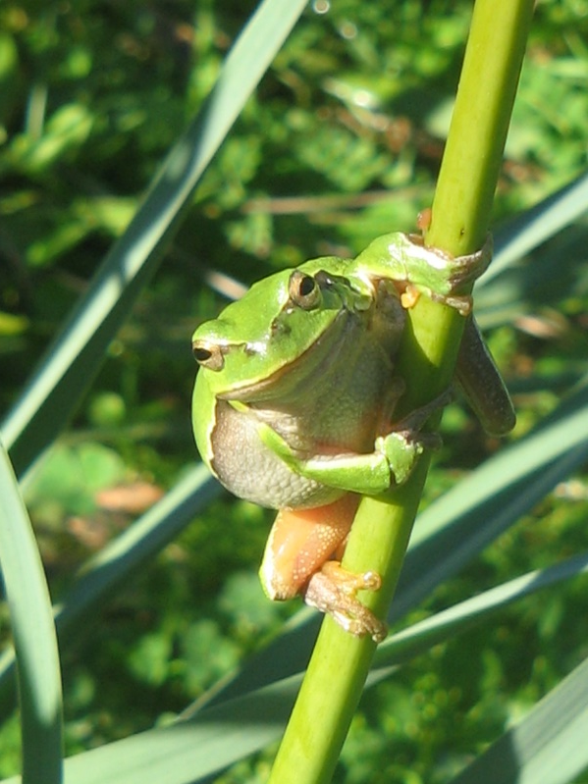

Macro area 02
Dipartimento di BIOLOGIA
Interclasse di Scienze della Natura
LAUREE MAGISTRALI LM 60 & LM 75 :
SCIENZE DELLA NATURA E DELL’AMBIENTE

Slide 22
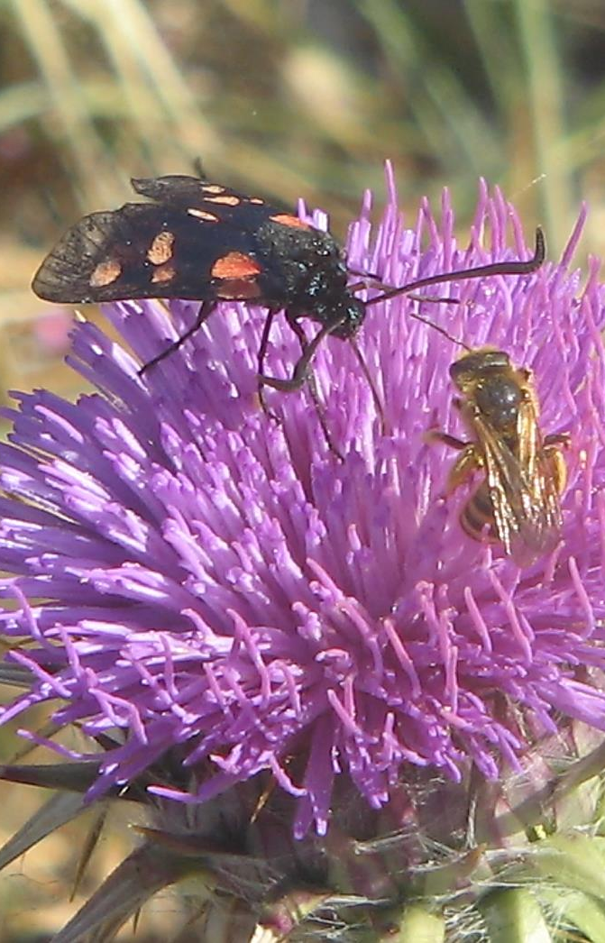
Macro area 02
Dipartimento di BIOLOGIA
LAUREE MAGISTRALI LM 60 & LM 75: SCIENZE DELLA NATURA E DELL’AMBIENTE
La Laurea Magistrale in SCIENZE DELLA NATURA E DELL’AMBIENTE fornisce:
Competenze culturali
Conoscenza approfondita della Natura, nelle sue componenti biotiche ed abiotiche e nelle loro interazioni, con particolare riferimento alle attività antropiche e ai loro effetti sugli ecosistemi.
Competenze professionali
Effettuare un'analisi sistemica dell'ambiente naturale e di quello antropizzato con riguardo alle attività antropiche di maggiore impatto sui sistemi naturali e alle tecnologie risolutive di problematiche ambientali.
Curare la divulgazione di temi scientifici legati all'ambiente e alla natura, creando un ponte fra la ricerca e la comunità civile e promuovendo la valorizzazione dell'ambiente naturale in tutte le sue componenti.

Slide 23
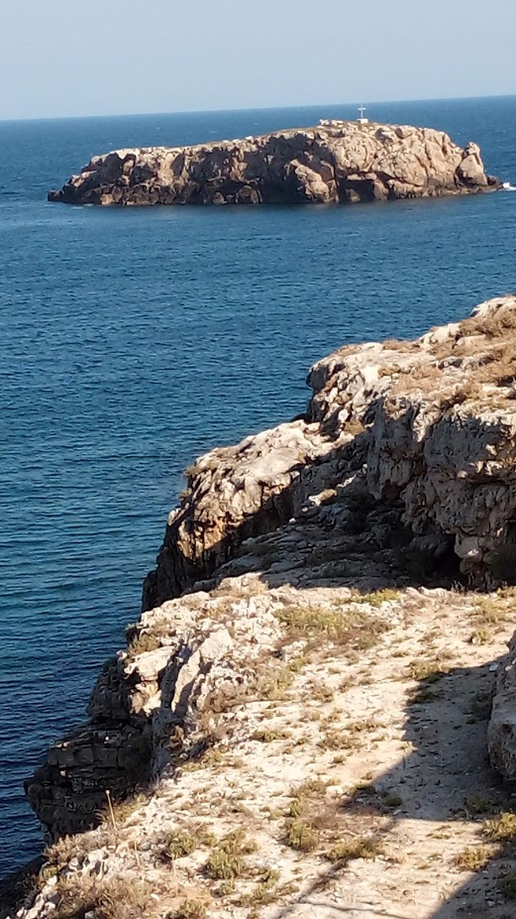
Macro area 02
Dipartimento di BIOLOGIA
LAUREE MAGISTRALI LM 60 & LM 75: SCIENZE DELLA NATURA E DELL’AMBIENTE
I corsi teorico-pratici hanno contenuti compresi nelle discipline chimiche, geologiche, biologiche ed ecologiche con l’obiettivo di acquisire, in un'ottica sistemica, il metodo scientifico di indagine e la conoscenza delle moderne strumentazioni di rilevamento e di monitoraggio, delle metodologie di laboratorio, delle indagini in campo sia in ambiente naturale sia in quello antropizzato ed inquinato.
Il Corso si articola in due anni:
I anno comune (sede di Bari)
II anno (sede di Bari): Conservazione della natura -> Dottore Magistrale in Scienze della Natura (LM-60)
II anno (sede di Taranto): Bonifiche ambientali -> Dottore Magistrale in Scienze e tecnologie per l'ambiente e il territorio (LM-75).
Accesso: diploma di laurea triennale della Classe di laurea L-32 (ex DM 270/04) o 27 (ex DM 509/99)
Altri diplomi con minimo 6 CFU nei settori MAT, FIS, CHIM, BIO, GEO previo colloquio di verifica.

Slide 24
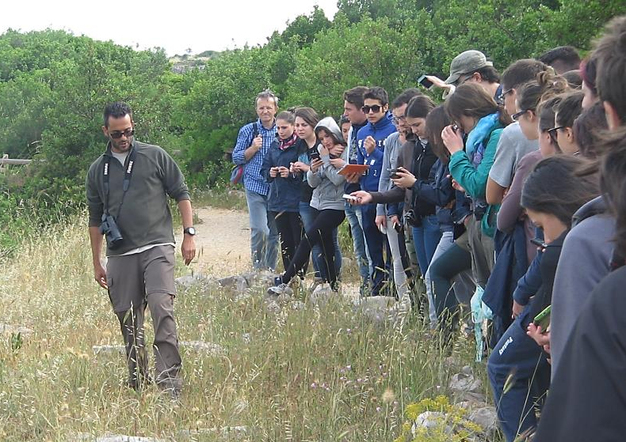
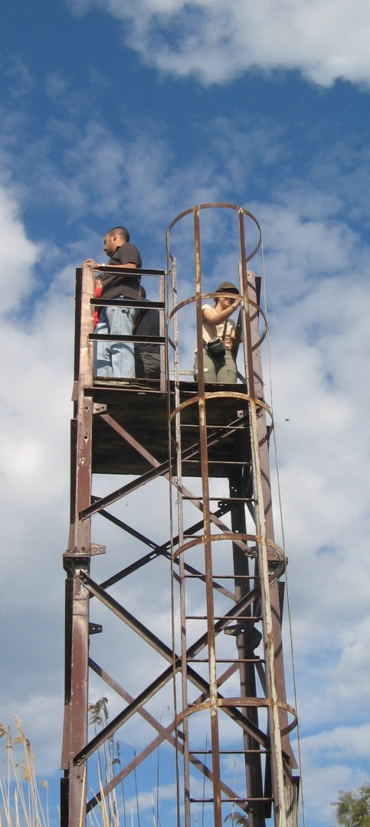
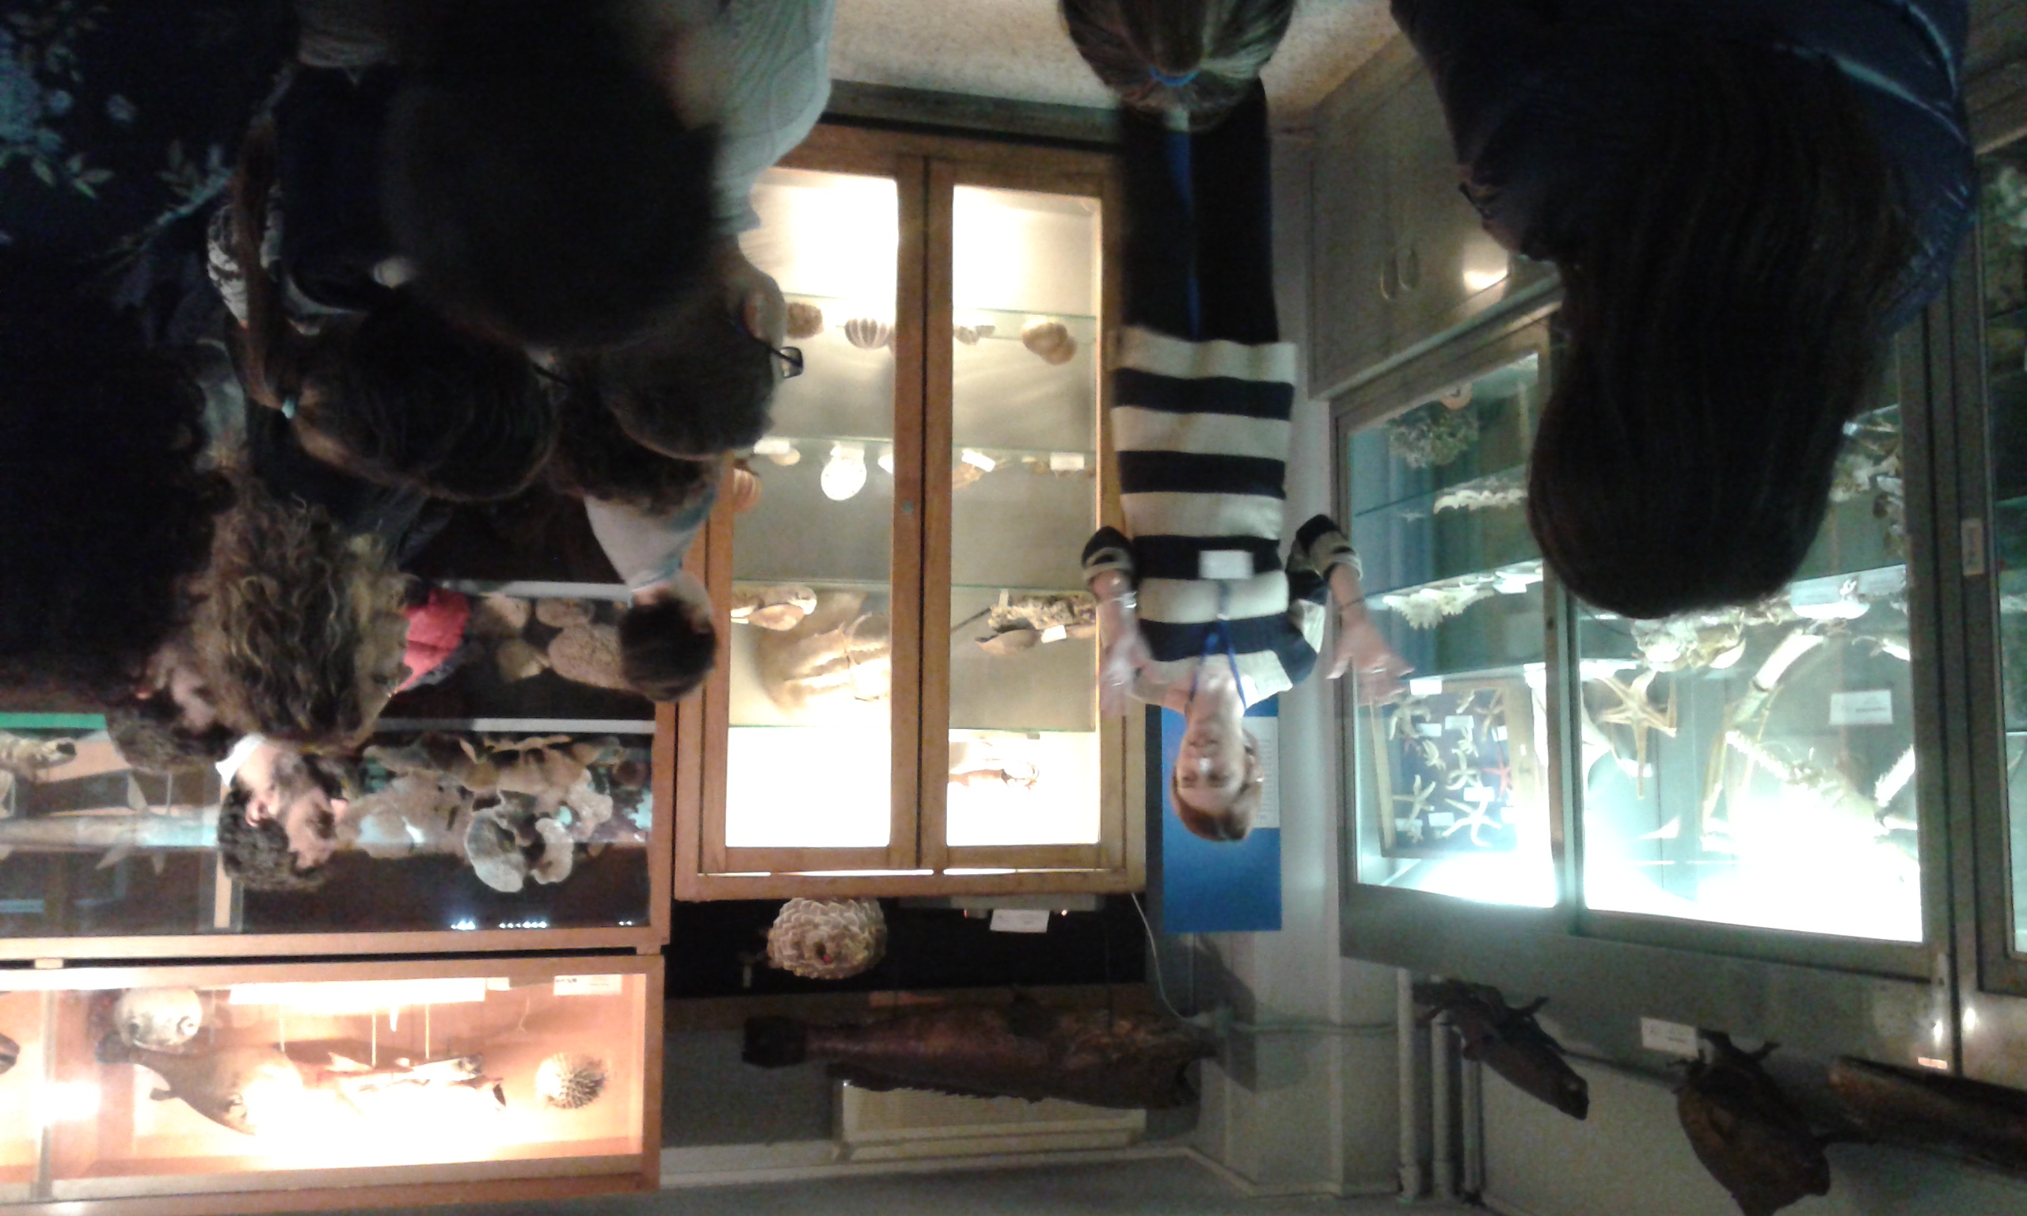
Macro area 02
Dipartimento di BIOLOGIA
LAUREE MAGISTRALI LM 60 & LM 75: SCIENZE DELLA NATURA E DELL’AMBIENTE
Il corso prepara alle professioni di:
Pianificatori, paesaggisti e specialisti del recupero e della conservazione del territorio
Cartografi e fotogrammetristi
Botanici
Zoologi
Ecologi
Curatori e conservatori di musei
Sbocchi occupazionali:
Libera professione (Iscrizione all’Albo Professionale dei Biologi)
Occupazione in strutture pubbliche e private che si occupano della Conservazione della Natura e delle Bonifiche.
Insegnamento: accesso alle prove di ammissione per i percorsi di formazione per l’insegnamento secondario.
Accesso ai corsi universitari di terzo livello (master, corsi di perfezionamento)
Accesso ai dottorati di ricerca (attività di ricerca in enti pubblici e privati e carriera universitaria)

Slide 25
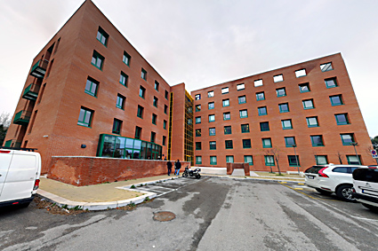
Macro area 02
Dipartimento di BIOLOGIA
LAUREE MAGISTRALI LM 60 & LM 75: SCIENZE DELLA NATURA E DELL’AMBIENTE
Sito web: https://www.uniba.it/ricerca/dipartimenti/biologia/didattica-corsi-di-studio/sna/scienze-biologiche-a.a.-2017-2018
Coordinatore del corso
prof. TURSI Angelo
Segreteria didattica
Campus Universitario "E. Quagliariello"
Palazzo dei Dipartimenti Biologici - piano terra
Via E. Orabona, 4
70124 BARI
Tel. +39 080/544-3338
E-mail: giorgioernesto.macchia@uniba.it
placement.biologia@uniba.it
Apertura al pubblico: dal lunedì al venerdì dalle ore 09:30 alle ore 12:30
Segreteria amministrativa
Campus Universitario
via Orabona 4 - Bari
Palazzo Informatica - Piano Interrato
E-mail: segreteriastudenti.scienzemmffnn@uniba.it
sportello telefonico: +39 080 544 3496 lunedì-venerdì: 8.30 - 10.00

